Slide 1
স্বাগতম

Slide 2
পরিচয়
মোহাম্মাদ আবু হাসান
সহকারী মৌলভী
ছালেহাবাদ এম এস দাখিল মাদ্রাসা
মাধবপুর , হবিগঞ্জ
মোবাইল নং 01745571436

Slide 3
বিষয় পরিচিতি
আকাঈদ ও ফিকহ
নবম শ্রেণী
চতুর্থ অধ্যায়
০৭ জানুয়ারী ২০১৫ খৃঃ

Slide 4
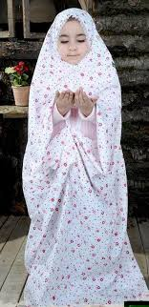
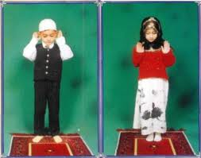

Slide 6
সালাত পরিচিতি ও এর নিয়মাবলী

Slide 7
শিখনফল
পাঠ শেষে শিক্ষার্থীরা-
সালাতের অর্থ কী তা বলতে পারবে।
সালাতের ওয়াক্ত কয়টি তা বলতে পারবে।
সালাতের আরকান আহকাম বলতে পারবে।

Slide 8
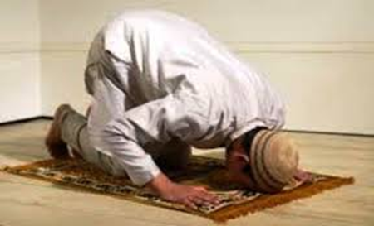
পারিভাষিক অর্থঃ
প্রতিদিন পাঁচ বার কিছু নির্দিস্ট শর্ত ও বিধান পালনের মাধ্যমে আল্লাহর কাছে প্রার্থনা করার নাম সালাত।

Slide 9
দোয়া
জিকর

Slide 10
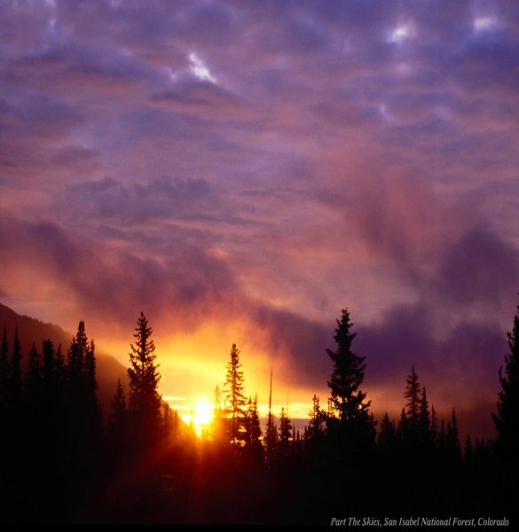
ফজর
এশা
জোহর
মাগরিব
আছর

Slide 11
আহকাম
শরীর পাক
জায়গা পাক
কাপর পাক
সর্তর ঢাকা
কেবলা মুখী হওয়া
ওয়াক্ত হওয়া
নিয়ত করা

Slide 12
আরকান
তাকবীরে তাহরিমা
দাড়িয়ে নামাজ পড়া
ক্বিরাত পড়া
রুকু করা
সিজদাহ করা
শেষ বৈঠক

Slide 13
জোড়ায় কাজ
নামাজের ভিতরের ও বাহিরের
কাজগুলোর একটি তালিকা করো

Slide 14
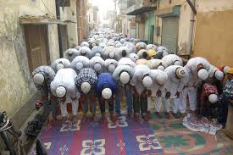
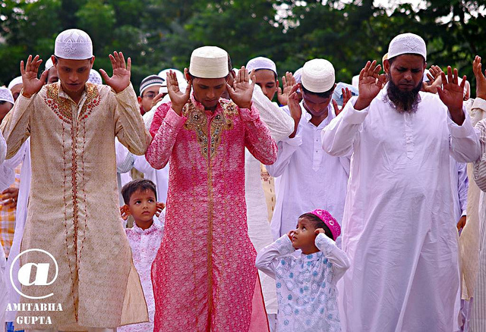
তাকবিরে তাহরিমা
রুকু

Slide 15
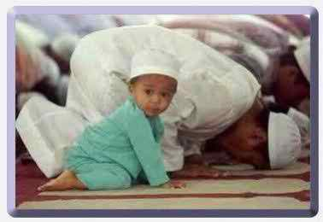
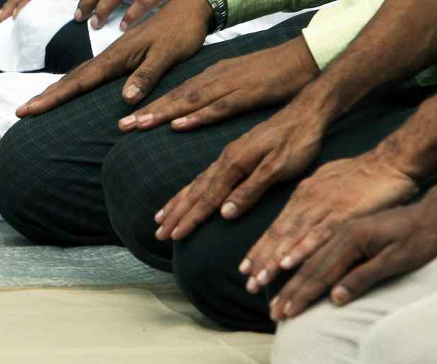
সিজদা
বৈঠক

Slide 16
ডানদিকে সালাম ফিরানো
বামদিকে সালাম ফিরানো

Slide 17
মূল্যায়ন
১। সালাতের তিনটি অর্থ বল।
২।নামাজের ওয়াক্ত কয়টি ?
৩। রুকুর তাসবীহ বল।
৩। প্রথমে কোনদিকে সালাম ফিরাতে হয়?

Slide 18
বাড়ীর কাজ
তুমি তোমার বন্ধু মুশফিককে
সালাতের পদ্ধতি শেখাও

Slide 20
ধন্যবাদ

